Slide 1
WPF
Model View ViewModel
Les

Slide 2
MVVM (Model View ViewModel)
UI Design Pattern
Een design pattern is een gedocumenteerde oplossing voor een specifiek softwareprobleem
MVVM is een patroon of een verzameling richtlijnen om specifiek het schrijven van WPF-applicaties te vereenvoudigen

Slide 3
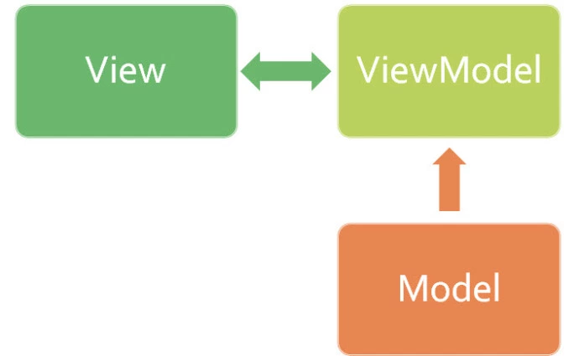
MVVM

Slide 4

Model
Het model beschrijft de data of objecten waarmee gewerkt wordt zo ‘clean’ mogelijk.
Merk op dat het model de basis is.
Het model bestaat volledig zelfstandig en refereert nooit naar View of ViewModel.

Slide 5
Model
Voorbeeld:
Het model bevat de klasse Student met de eigenschappen Naam, Jaar, Groep
Het model beschrijft in de klasse Student niet de lay-out (font, size, style) van een student-object.
Het model is een XML-file met afzonderlijke studentobjecten.
Het model is een data access laag (Dapper, LinqToSQL, EF) die de koppeling legt naar een tabel Student in een database.
Notes:
EF = Entity FrameWork

Slide 6
View
De view is de presentatielaag of de visuele weergave uitgewerkt in XAML van de door het ViewModel aangeboden datamodel.
De view bevat geen/weinig logica in de code-behind.
De view communiceert alleen met het ViewModel via Data Binding.

Slide 7
ViewModel
Het ViewModel fungeert als controller tussen de View en het Model.
ViewModel bevat
informatie over het model dat de view kan gebruiken voor databinding.
Commands die de View kan gebruiken om te interageren met de data in het model.

Slide 8
MVVM
Toegevoegde waarde:
“Separation of concerns”
Door de ontkoppeling van de view is het creëren van het ontwerp voor de UI makkelijker uit te besteden aan een designer.
UI ontwerp en programmatie kunnen in principe parallel plaatsvinden en zo kan er tijdswinst geboekt worden.

Slide 9
MVVM
Toegevoegde waarde:
Omdat de view-laag geen “logica” bevat en het ViewModel de view-laag niet nodig heeft om gebruikt te kunnen worden opent dit de mogelijkheid om de functionaliteiten te unittesten.
De unittests kunnen net als een view direct inhaken op het ViewModel.
Zeker bij grotere applicaties waar alle logica geautomatiseerd testbaar moet zijn is dit een cruciaal gegeven.

Slide 10
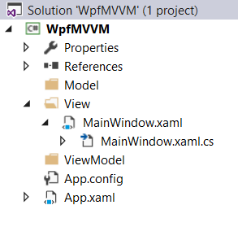
Voorbeeld WpfMVVM
Maak een WPF-applicatie
Voorzie 3 mappen
Model
View
ViewModel
Versleep MainWindow.Xaml naar de map View
Pas StartUri aan in App.Xaml

Slide 11
Model
Klasse Student in map Model
Klasse student implementeert de interface INotifyPropertyChanged
using System.ComponentModel;
using System.Runtime.CompilerServices;
namespace WpfMVVM.Model
{
class Student : INotifyPropertyChanged
{
private string naam;
private string jaar;
private int groep;

Slide 12
Model
Dankzij de interface weet de bovenliggende ModelView wanneer een property van een instantie wijzigt en bijgevolg andere data moeten doorgespeeld worden naar de bound controls in de View.

Slide 13
Model
public event PropertyChangedEventHandler PropertyChanged;
// Deze methode wordt opgeroepen in de setter van elke property.
// [CallerMemberName Attribute] is nieuw in NET Framework 4.5.
// Dit attribuut zorgt automatisch voor bepalen van de calling propertyName!
// Laat toe om bij de properties NotifyPropertyChanged() op te roepen ipv
// OnPropertyChanged("naam property")
private void NotifyPropertyChanged([CallerMemberName] String propertyName = "")
{
if (PropertyChanged != null)
{
PropertyChanged(this, new PropertyChangedEventArgs(propertyName));
}
}

Slide 14
Model
PropertyChanged event wordt getriggerd telkens een property via de setter van waarde verandert
public string Naam
{
get {return naam;}
set
{ naam = value;
NotifyPropertyChanged();
}
}

Slide 15
Model
Voorzie de klasse Student van onderstaande constructor
public Student(string naamStudent, string jaarStudent, int groepStudent)
{
Naam = naamStudent;
Jaar = jaarStudent;
Groep = groepStudent;
}

Slide 16
ViewModel
Maak klasse StudentViewModel aan in de map ViewModel
StudentViewModel bestaat uit properties om instanties van het model (student-objecten) door te spelen aan de View
Door ook hier INotifyPropertyChanged te implementeren blijft de View permanent op de hoogte bij wijzigingen in de doorgegeven objecten.

Slide 17
BaseViewModel.cs
Code zoals de implementatie van INotifyPropertyChanged die in elke ViewModel-klasse terugkomt verhuist bij voorkeur naar een aparte klasse zoals BaseViewModel.
Door de ViewModel-klassen dan te laten overerven van BaseViewModel, vermijden we herhaling in de code.

Slide 18
BaseViewModel.cs
using System.Runtime.CompilerServices;
using System.ComponentModel;
namespace WpfMVVM.ViewModel
{
class BaseViewModel: INotifyPropertyChanged
{
public event PropertyChangedEventHandler PropertyChanged;
public void NotifyPropertyChanged([CallerMemberName] String propertyName = "")
{
if (PropertyChanged != null)
{
PropertyChanged(this, new PropertyChangedEventArgs(propertyName));
}
}
}
}

Slide 19
ViewModel
using System.ComponentModel;
using WpfMVVM.Model;
namespace WpfMVVM.ViewModel
{
class StudentViewModel : BaseViewModel
{
private Student student;
public Student Student
{
get {return student}
set
{
student = value;
NotifyPropertyChanged();
}
}

Slide 20
ViewModel
Constructor: instantiëren Student-object
public StudentViewModel()
{
LadenStudent();
}
private void LadenStudent()
{
Student = new Student("Bert Boonen", "2 ITF", 0);
}

Slide 21
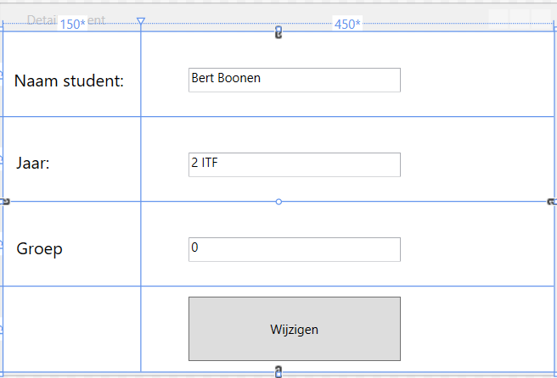
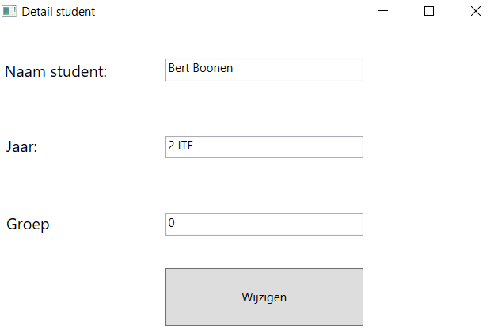
View
Stap 1:
View koppelen aan ViewModel
DataContext binden aan data uit ViewModel
Design
<Window x:Class="WpfMVVM.View.StudentView"
…
xmlns:local="clr-namespace:WpfMVVM.View"
xmlns:student ="clr-namespace:WpfMVVM.ViewModel"
Title="Detail student" Height="350" Width="525">
<Window.Resources>
<student:StudentViewModel x:Key="StudentViewModel" />
</Window.Resources>
<Grid DataContext="{StaticResource StudentViewModel}">
Runtime

Slide 22
View
Stap 2: binding controls instellen
<TextBox Grid.Column="1" Height="23" HorizontalAlignment="Left" Margin="45,10,0,0" Name="textBoxNaam"
Width="200" Text="{Binding Student.Naam}" />
<TextBox Grid.Column="1" Grid.Row="1" Height="23" HorizontalAlignment="Left" Margin="45,10,0,0" Name="textBoxJaar"
Width="200" Text="{Binding Student.Jaar}" />
<TextBox Grid.Column="1" Grid.Row="2" Height="23" HorizontalAlignment="Left" Margin="45,10,0,0" Name="textBoxGroep"
Width="200" Text="{Binding Student.Groep}" />

Slide 23
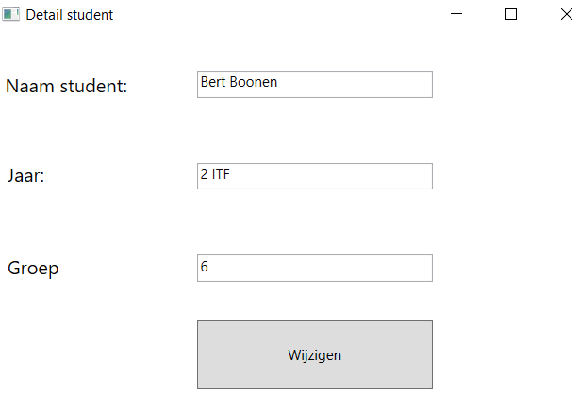
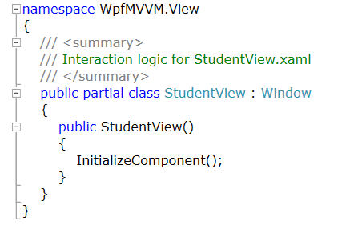
Commands
Doel: Klikken op Button ‘Wijzigen’ verhoogt groepsnummer met 1
Code wordt geschreven in ViewModel en niet in CodeBehind van de View

Slide 24
Commands
De communicatie tussen View en ViewModel gebeurt door middel van commands.
Elk Command is gebaseerd op een klasse die de interface ICommand implementeert.
Voorlopig gebruiken we voor alle Commands dezelfde BaseCommand-klasse.

Slide 25
BaseCommand.cs
using System;
using System.Windows.Input;
namespace WpfMVVM.ViewModel
{
class BaseCommand : ICommand
{
Action actie;
public BaseCommand(Action Actie)
{
actie = Actie;
}
public event EventHandler CanExecuteChanged;
public bool CanExecute(object parameter)
{
return true;
}
public void Execute(object parameter)
{
actie.Invoke();
}
}
}

Slide 26
ViewModel met Command
Command wordt gedeclareerd in code ViewModel en klaar gemaakt voor binding met View (public)
private ICommand updateStudentCommand;
public ICommand UpdateStudentCommand
{
get
{
return updateStudentCommand;
}
set
{
updateStudentCommand = value;
}
}

Slide 27
ViewModel met Command
Uitbreiden constructor met instantiëren command. Bij initialisatie wordt de uit te voeren methode doorgegeven.
public StudentViewModel()
{
KoppelenCommand();
LadenStudent();
}
private void KoppelenCommand()
{
updateStudentCommand = new BaseCommand(WijzigenStudent);
}
private void WijzigenStudent()
{
student.Groep += 1;
}

Slide 28
View met Command
Het uit te voeren Command wordt via binding doorgegeven aan het Command-attribuut van de Button
<Button Content="Wijzigen" Grid.Column="1" Grid.Row="3" HorizontalAlignment="Left" Margin="45,10" Width="200" Command="{Binding UpdateStudentCommand}" />

Slide 29
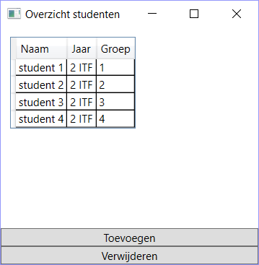
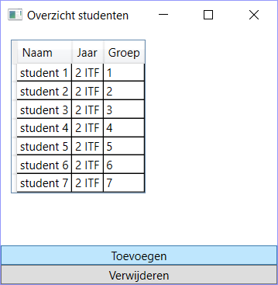
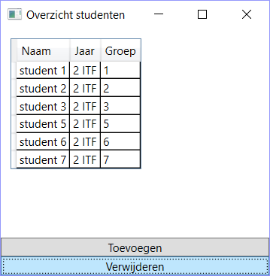
Uitbreiding voorbeeld
Na 2x klikken op Toevoegen
Na selecteren student 4 en klikken op Verwijderen

Slide 30
Model
Student.cs blijft fungeren als model
Elke student heeft een naam, jaar en groep.

Slide 31
ViewModel
Nieuwe klasse StudentenViewModel.cs
Dit ViewModel stelt een collectie van Student-objecten ter beschikking aan de View.
We kiezen voor een ObservableCollection omdat dit type zorgt voor communicatie tussen View en ViewModel bij wijzigingen in de bounded data.

Slide 32
ViewModel
using System.Windows.Input;
using WpfMVVM.Model;
namespace WpfMVVM.ViewModel
{
class StudentenViewModel : BaseViewModel
{
// verhogen studentnummer
private int nummer;
// collectie studenten ter beschikking stellen voor binding in view
private ObservableCollection<Student> studenten ;
public ObservableCollection<Student> Studenten
{
get
{return studenten}
set
{
studenten = value;
NotifyPropertyChanged();
}
}

Slide 33
ViewModel
Constructor om collectie te instantïeren en op te vullen met data
//constructor
public StudentenViewModel()
{
LadenStudenten(); }
//opvullen collectie met demodata
private void LadenStudenten()
{
Studenten = new ObservableCollection<Student>();
Studenten.Add(new Student("student " + (++nummer), "2 ITF", nummer));
Studenten.Add(new Student("student " + (++nummer), "2 ITF", nummer));
Studenten.Add(new Student("student " + (++nummer), "2 ITF", nummer));
Studenten.Add(new Student("student " + (++nummer), "2 ITF", nummer));
}

Slide 34
View
Nieuwe StudentenView.Xaml met referenties naar StudentenViewModel
<Window x:Class="WpfMVVM.View.StudentenView"
…
xmlns:local="clr-namespace:WpfMVVM"
xmlns:student ="clr-namespace:WpfMVVM.ViewModel"
Title="Overzicht studenten" Height="300" Width="300">
<Window.Resources>
<student:StudentenViewModel x:Key="StudentenViewModel" />
</Window.Resources>
<DockPanel DataContext="{StaticResource StudentenViewModel}">
<Button x:Name="buttonVerwijderen" Content="Verwijderen" DockPanel.Dock="Bottom" />
<Button x:Name="buttonToevoegen" Content="Toevoegen" DockPanel.Dock="Bottom“/>
<DataGrid x:Name="dataGrid" HorizontalAlignment="Left" VerticalAlignment="Top" Margin="10" ItemsSource="{Binding Path=Studenten}" />
</DockPanel>
</Window>

Slide 35
Commands in ViewModel
//declareren commands en ter beschikking stellen voor binding in view
private ICommand addStudentCommand;
public ICommand AddStudentCommand
{
get
{
return addStudentCommand;
}
set
{
addStudentCommand = value;
}
}
private ICommand deleteStudentCommand;
public ICommand DeleteStudentCommand
{…}

Slide 36
Commands in ViewModel
Uitbreiden constructor met instantiëren van het AddStudentCommand en DeleteStudentCommand
public StudentenViewModel()
{
LadenStudenten();
KoppelenCommands();
}
private void KoppelenCommands()
{
AddStudentCommand= new BaseCommand( Toevoegen);
DeleteStudentCommand = new BaseCommand(Verwijderen);
}

Slide 37
Commands in ViewModel
Toevoegen Student-object aan collectie
//toevoegen nieuwe student aan collectie
private void Toevoegen()
{
Studenten.Add(new Student("student " + (++nummer), "2 ITF", nummer));
}

Slide 38
Commands in ViewModel
Verwijderen geselecteerde student in datagrid uit collectie.
MAAR hoe kent het ViewModel het geselecteerde item in de datagrid? Oplossing: Attribuut SelectedItem van de datagrid via binding doorgeven aan een SelectedItem-property in het ViewModel.

Slide 39
Commands in ViewModel
Aanmaken property SelectedItem
//geselecteerd item in collectie ter beschikking stellen //voor binding in view
private Student selectedItem;
public Student SelectedItem
{
get { return selectedItem; }
set
{
selectedItem = value;
NotifyPropertyChanged();
}
}

Slide 40
Commands in ViewModel
Geselecteerd item wordt verwijderd uit collectie.
Binding van de ObservableCollection aan de grid zorgt automatisch voor update van de grid.
//verwijderen geselecteerd item uit lijst
private void Verwijderen()
{
if (SelectedItem != null)
{
Studenten.Remove(SelectedItem);
}
}

Slide 41
Commands in View
<DockPanel DataContext="{StaticResource StudentenViewModel}">
<Button x:Name="buttonVerwijderen" Content="Verwijderen" DockPanel.Dock="Bottom" Command="{Binding DeleteStudentCommand}"> </Button>
<Button x:Name="buttonToevoegen" Content="Toevoegen" DockPanel.Dock="Bottom" Command="{Binding AddStudentCommand}"> </Button>
<DataGrid x:Name="dataGrid" HorizontalAlignment="Left" VerticalAlignment="Top" Margin="10" ItemsSource="{Binding Path=Studenten}" SelectedItem="{Binding SelectedItem}"/>
</DockPanel>

Slide 42
Aan de slag
Oefening boeken

